Slide 1
ГБОУ Школа №947 (СП 7) 2016-2017
Безопасная
дорога
в
школу
2016-2017

Slide 2
ДОРОЖНО-ТРАНСПОРТНАЯ АВАРИЙНОСТЬ В РОССИЙСКОЙ ФЕДЕРАЦИИ ЗА I ПОЛУГОДИЕ 2016 ГОДА

Slide 3
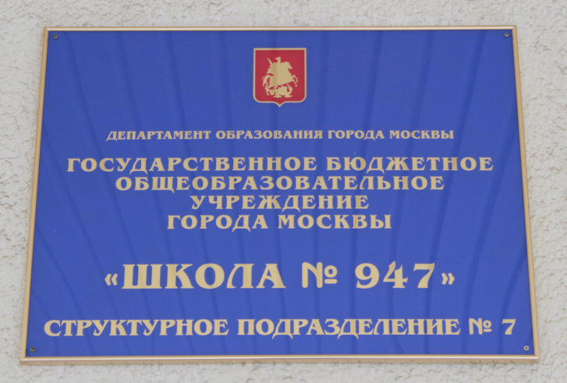
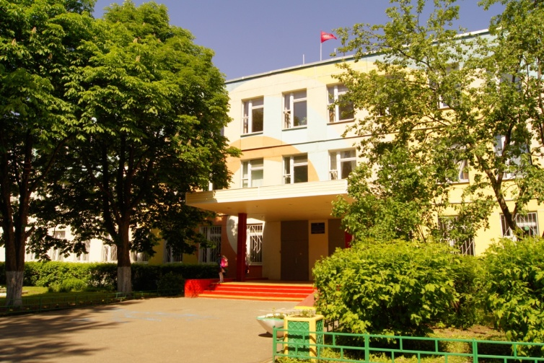
За знаниями в школу отправляясь в путь: возьми портфель и внимательным будь!

Slide 4
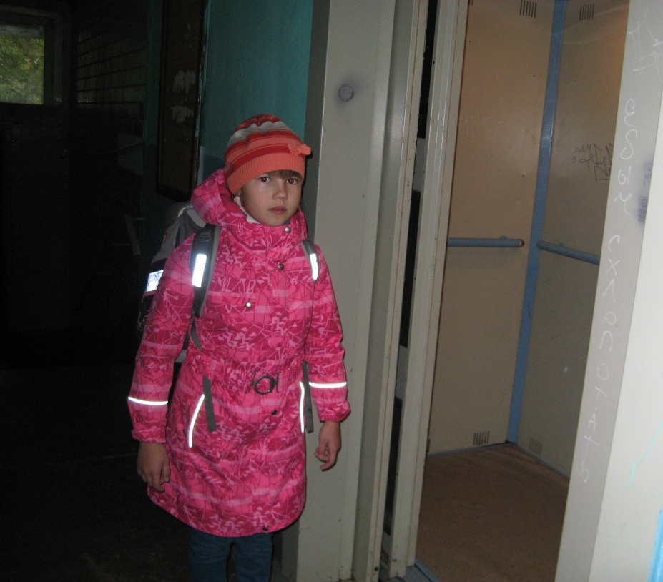
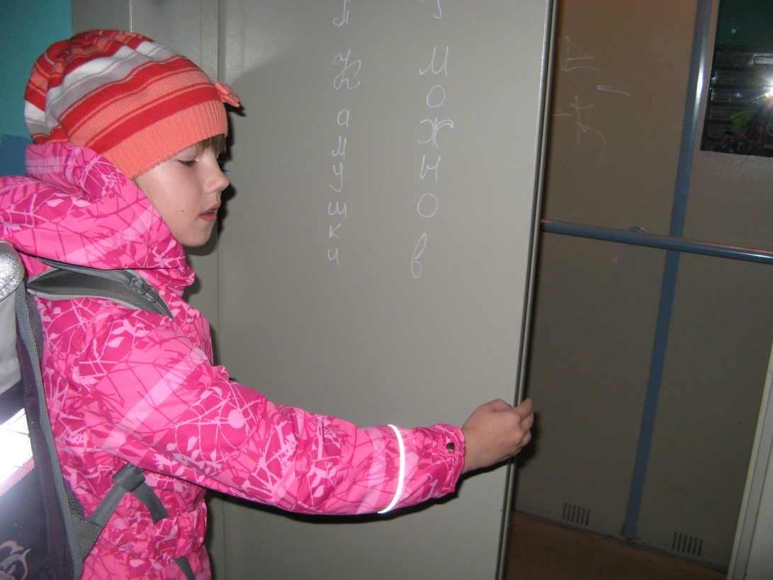
Не входи в лифт,
когда закрываются двери!

Slide 5
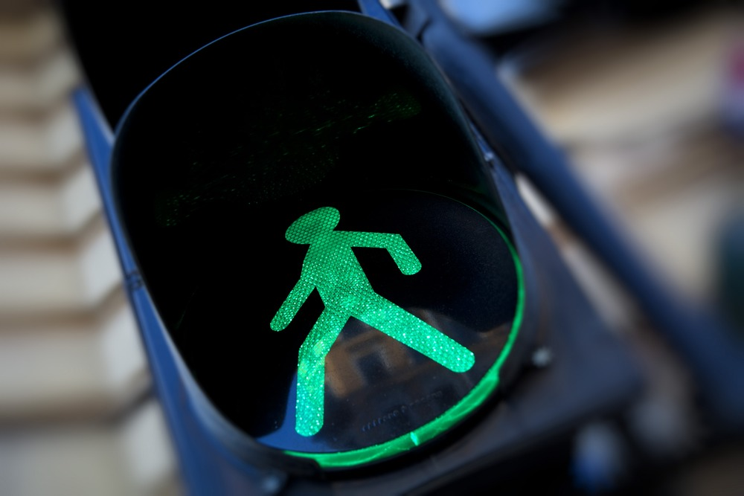
Переходи дорогу
по зелёному
сигналу светофора!

Slide 6
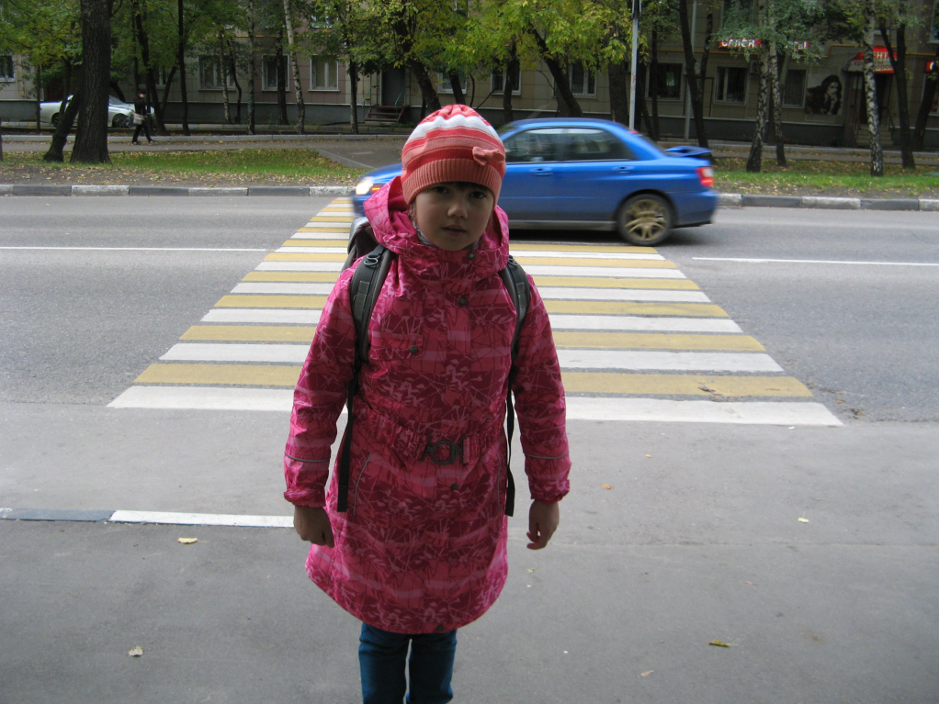
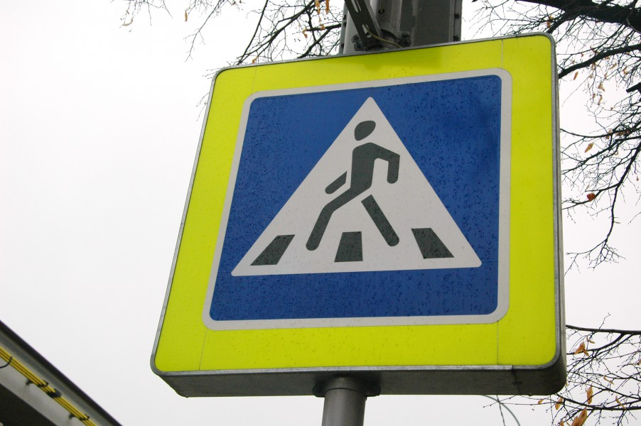
Переходя дорогу по «зебре», убедись, что машины
тебя пропускают!

Slide 7
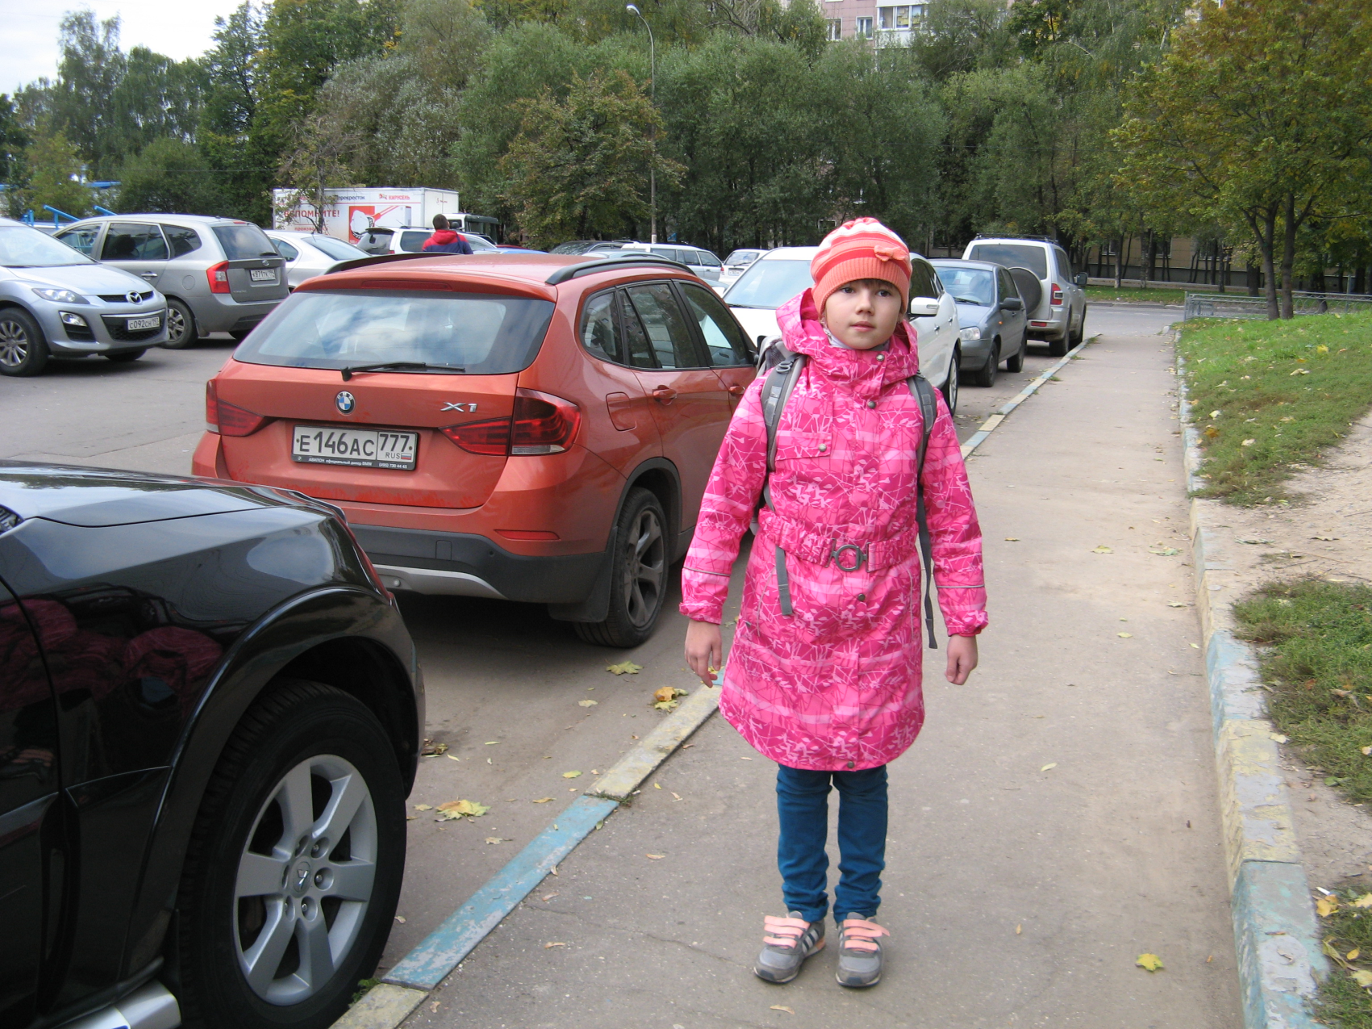
Старайся идти по тротуару, подальше от проезжей части !

Slide 8
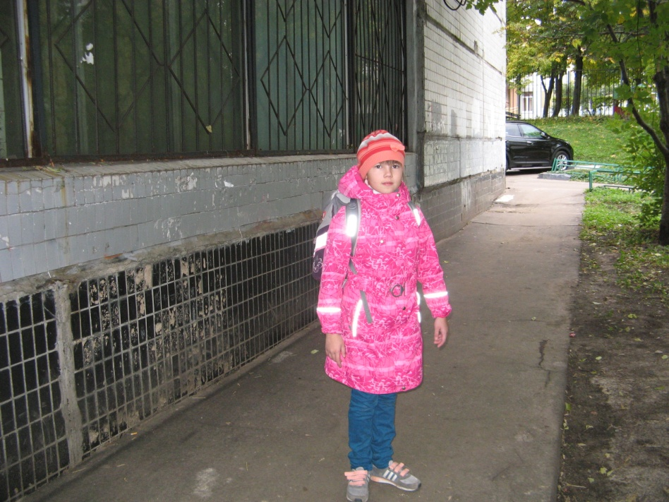
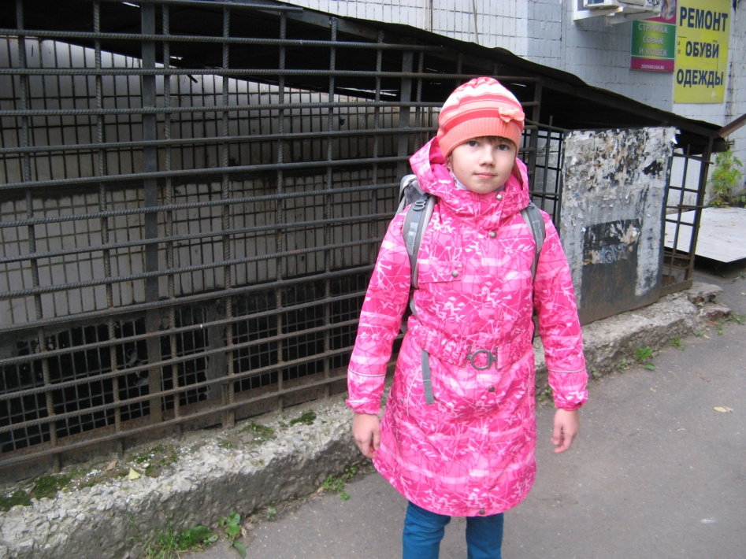
Старайся обходить
гаражи и
безлюдные места!

Slide 9
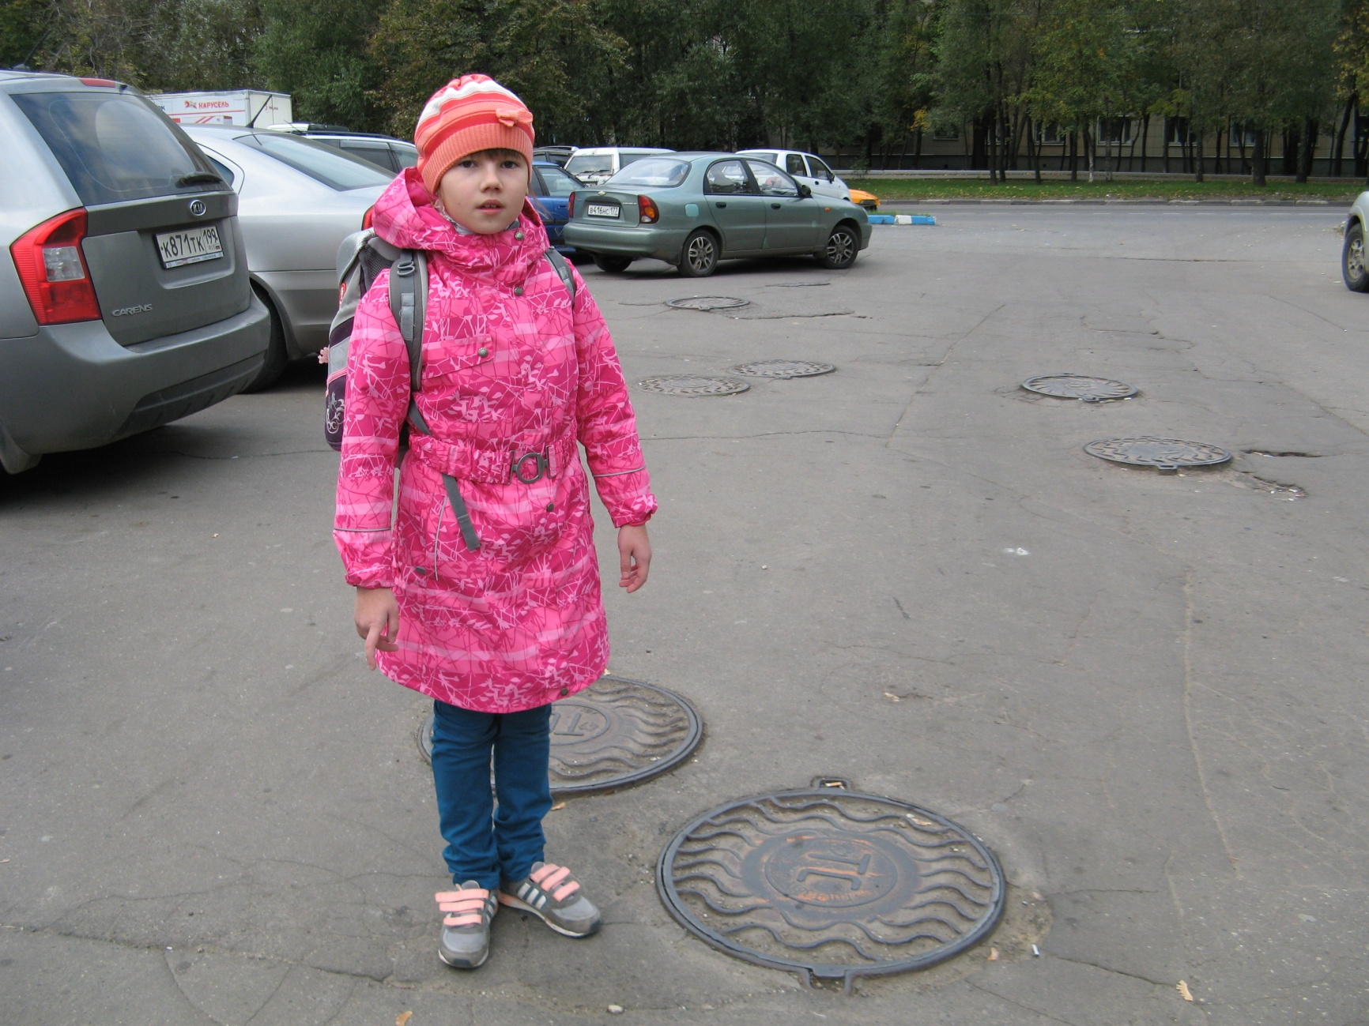
Не наступай на люки!

Slide 10
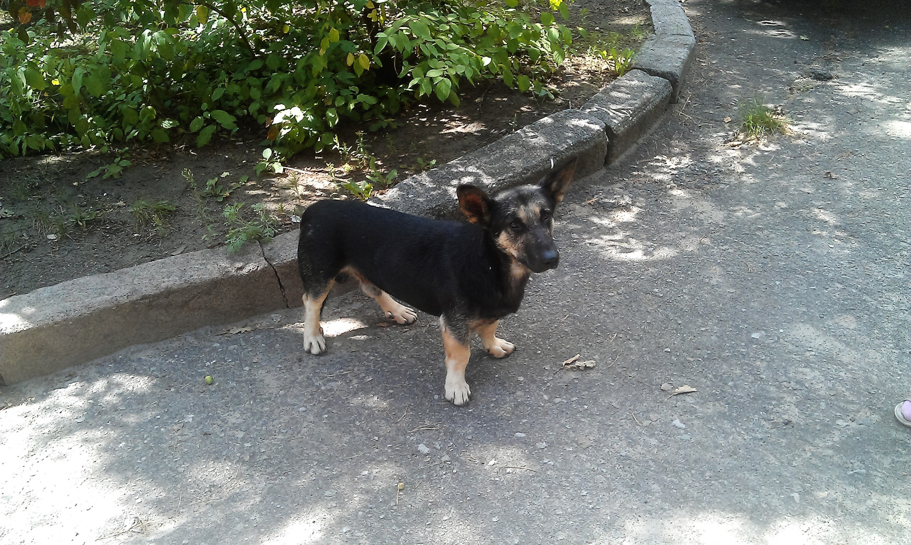
Не играй с бродячими собаками!

Slide 11
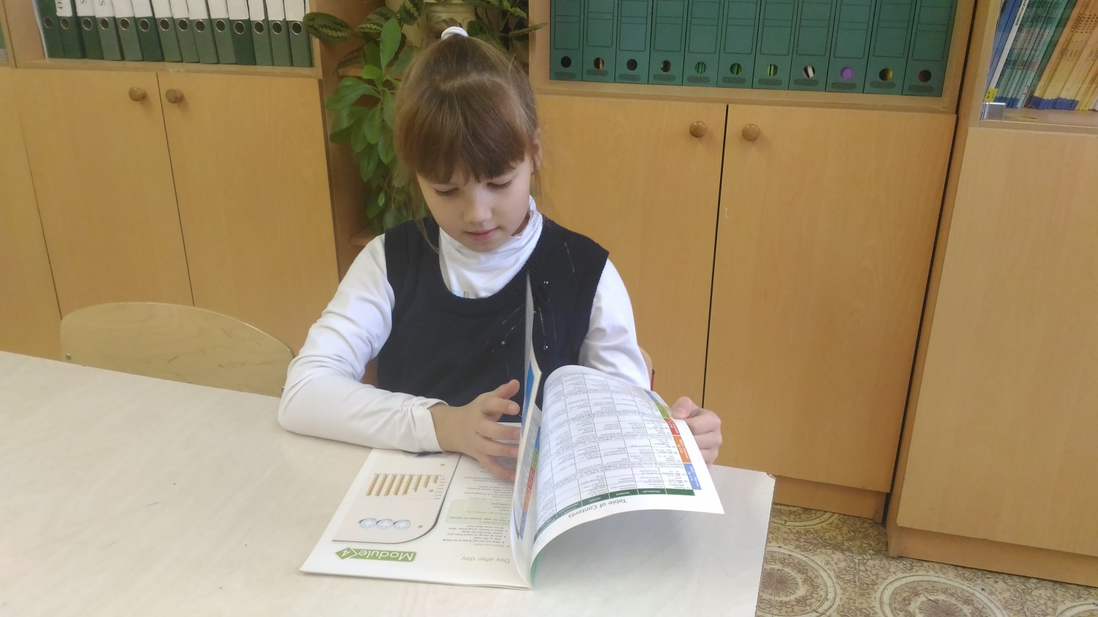
До школы дошли без приключений- садимся за парты и начинаем учение!!!

Slide 12
Могут ли в зоне этого знака двигаться автомобили?
Ответ: нет.

Slide 13
Может ли пешеход в зоне действия этого знака перейти улицу?
Ответ: нет.

Slide 14
Могут ли в зоне этого знака двигаться велосипедисты?
.
Ответ: нет.

Slide 15
Имеют ли право дети переходить дорогу в зоне этого знака?
Ответ: нет.

Slide 16
Могут ли автомобили передвигаться в зоне действия этого знака?
Ответ: да.

Slide 17
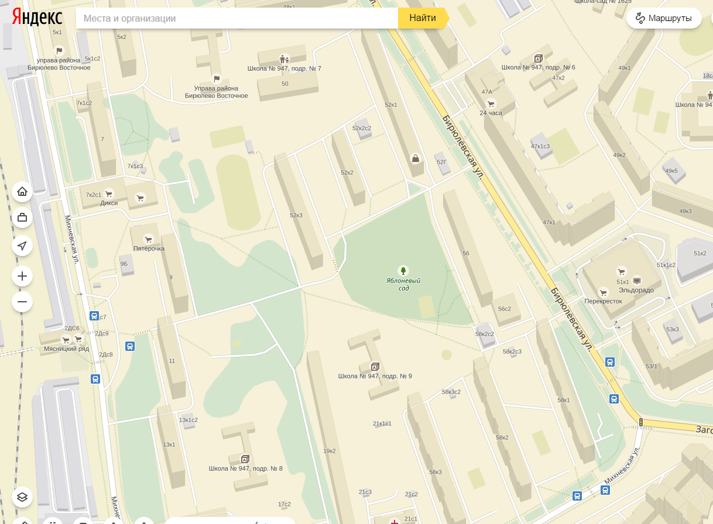
МОЙ МАРШРУТ ОТ ДОМА ДО ШКОЛЫ
ГБОУ Школа №947

Slide 18
Спасибо
за
внимание!!!

